Slide 1
Groupe 1 : Projet - 5
site web solicode.co
El Yatim Omar
Abderrahmane El-Morhit
Ben souda Adnan
hamza BEROUIJIL
Encadrant : Es-Sarraj Fouad

Slide 2
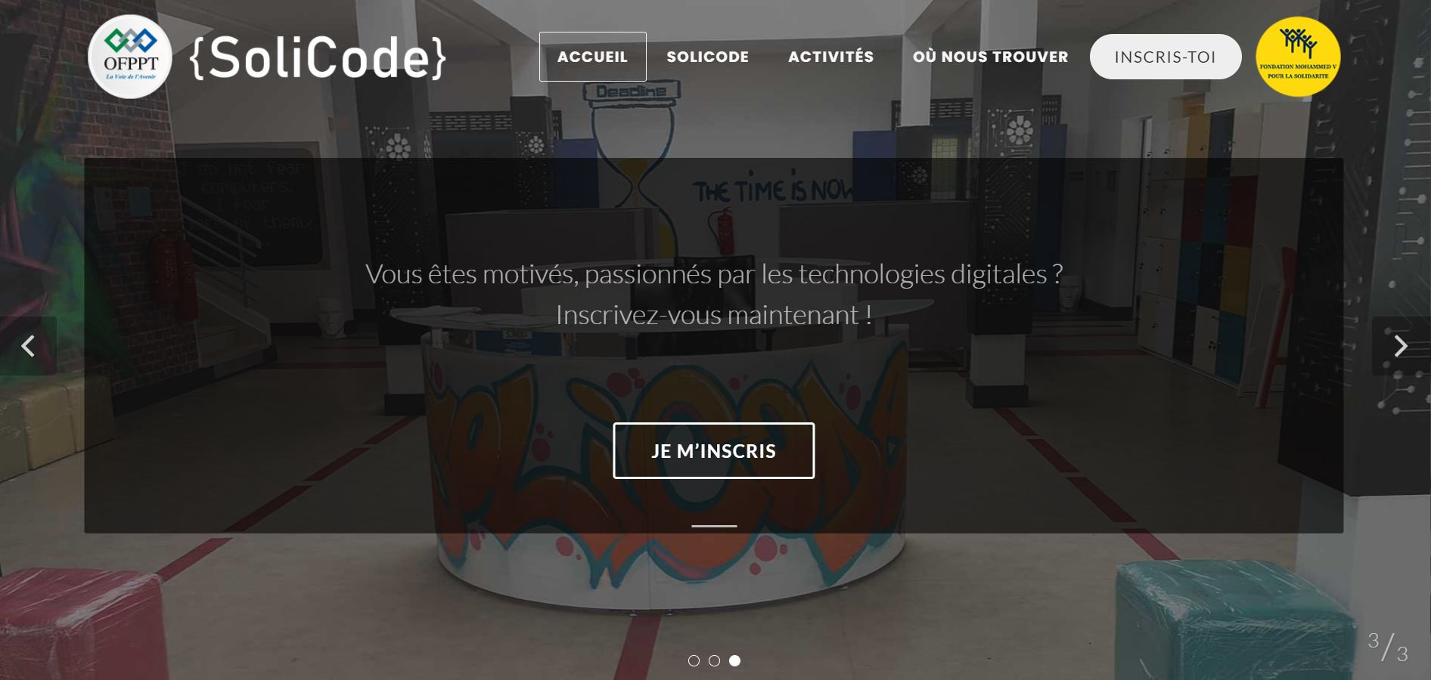
Objectif du projet:
Mise à niveau le site web www.solicode.co en utilisant la méthode « Design thinking ».

Slide 3
Analyse technique:
Gestion de projet
Design thinking – niveau 1
GitHub – niveau 1
HTML - niveau 3
CSS - niveau 3
JavaScript - niveau 2
Bootstrap – niveau 2

Slide 4
Prototype d'analyse technique

Slide 5
design thinking

Slide 6
Comprendre ses clients
le client veut trouver suffisamment d'informations sur le centre.
le client veut s'inscrire facilement.

Slide 7
Définir le problème
mise en page de page d'activité .
le site et trop lent .
le slide est mal fonctionné.
les photos sont grand.
navbar est trop chargée et mal signifié .
manque d’information.

Slide 8
Trouver la solution
diminuer le nombre de logo de navbar

Slide 9
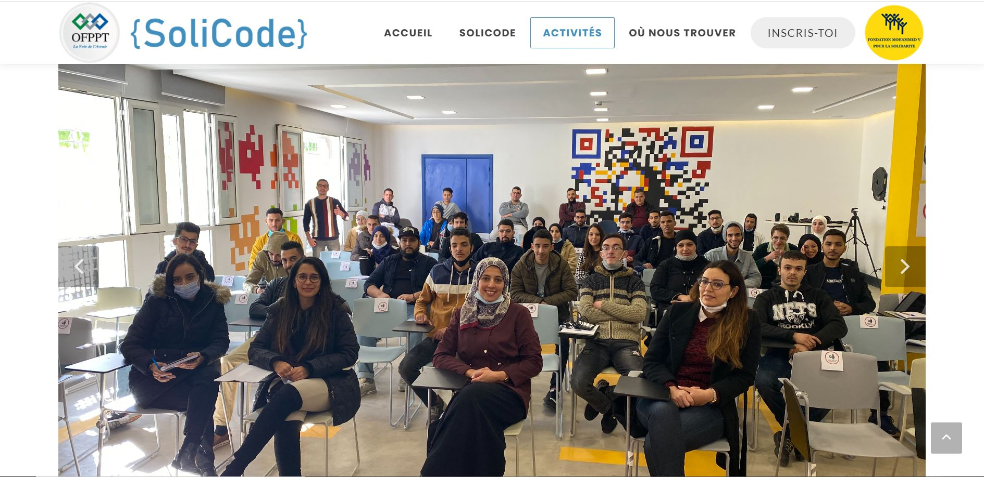
mise à niveau la page d'activité

Slide 10
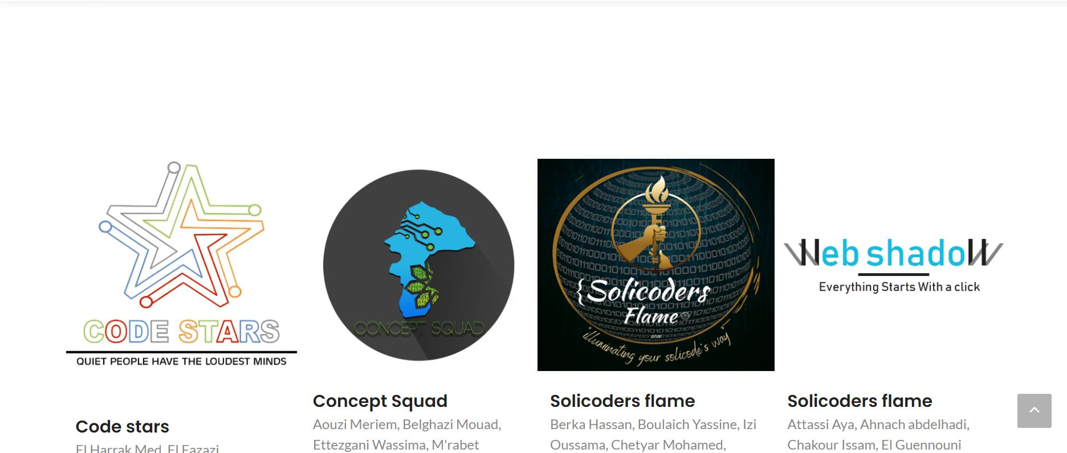
ajouter un espace entre les photos

Slide 11
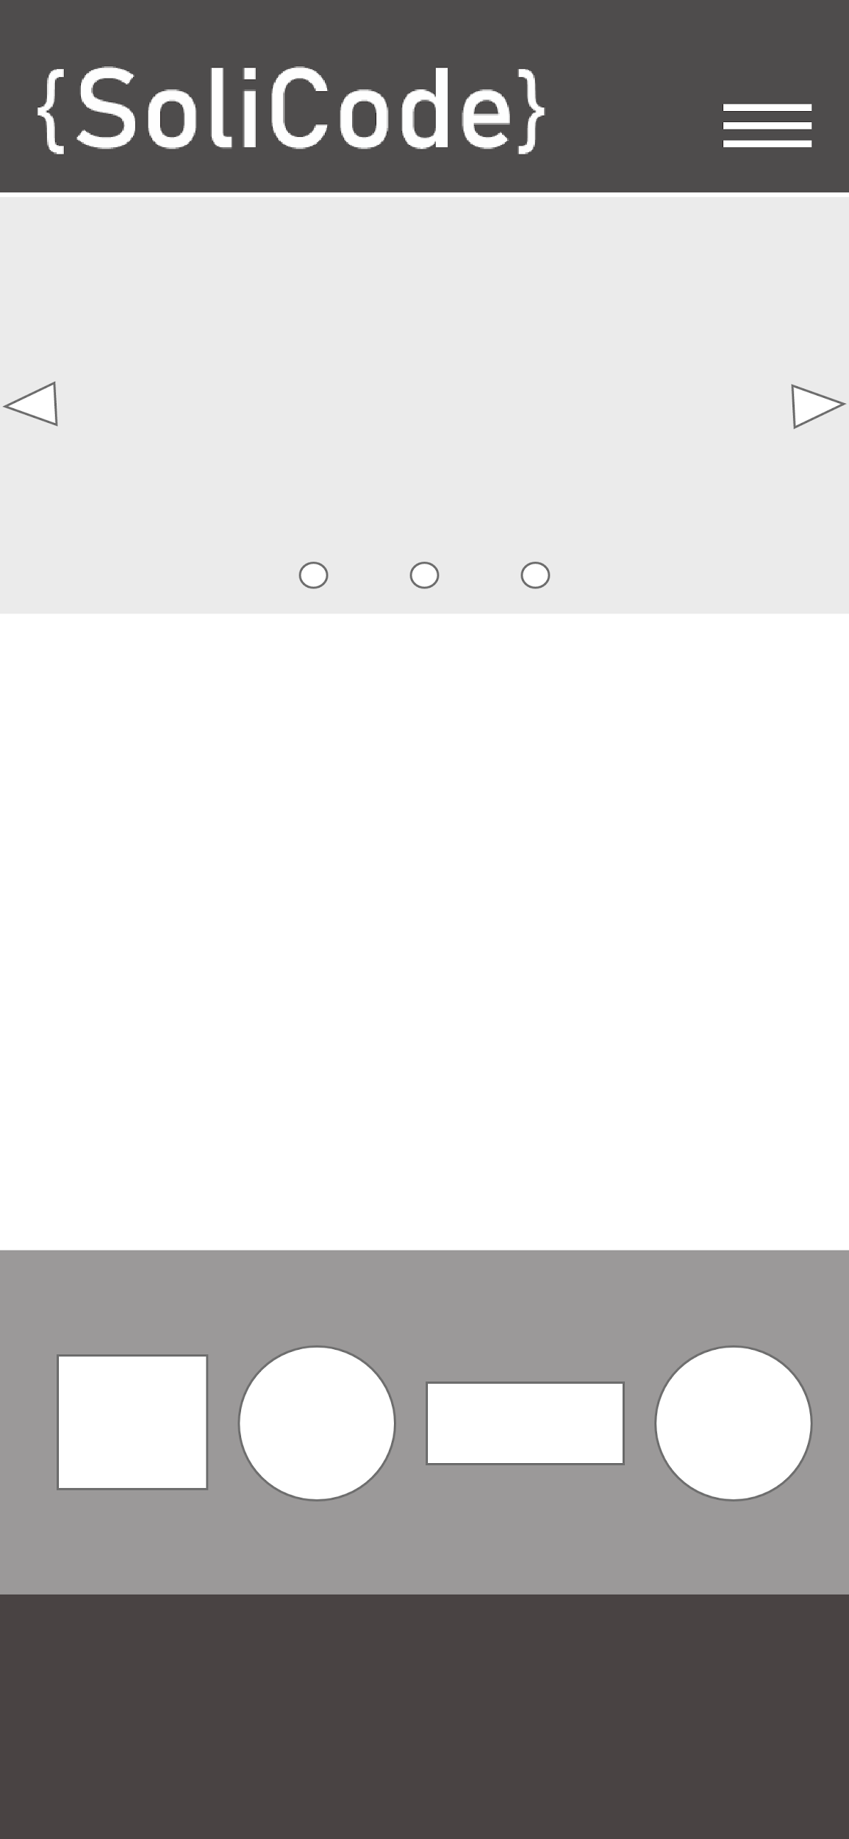
Prototyper sa solution
mobile:

Slide 12
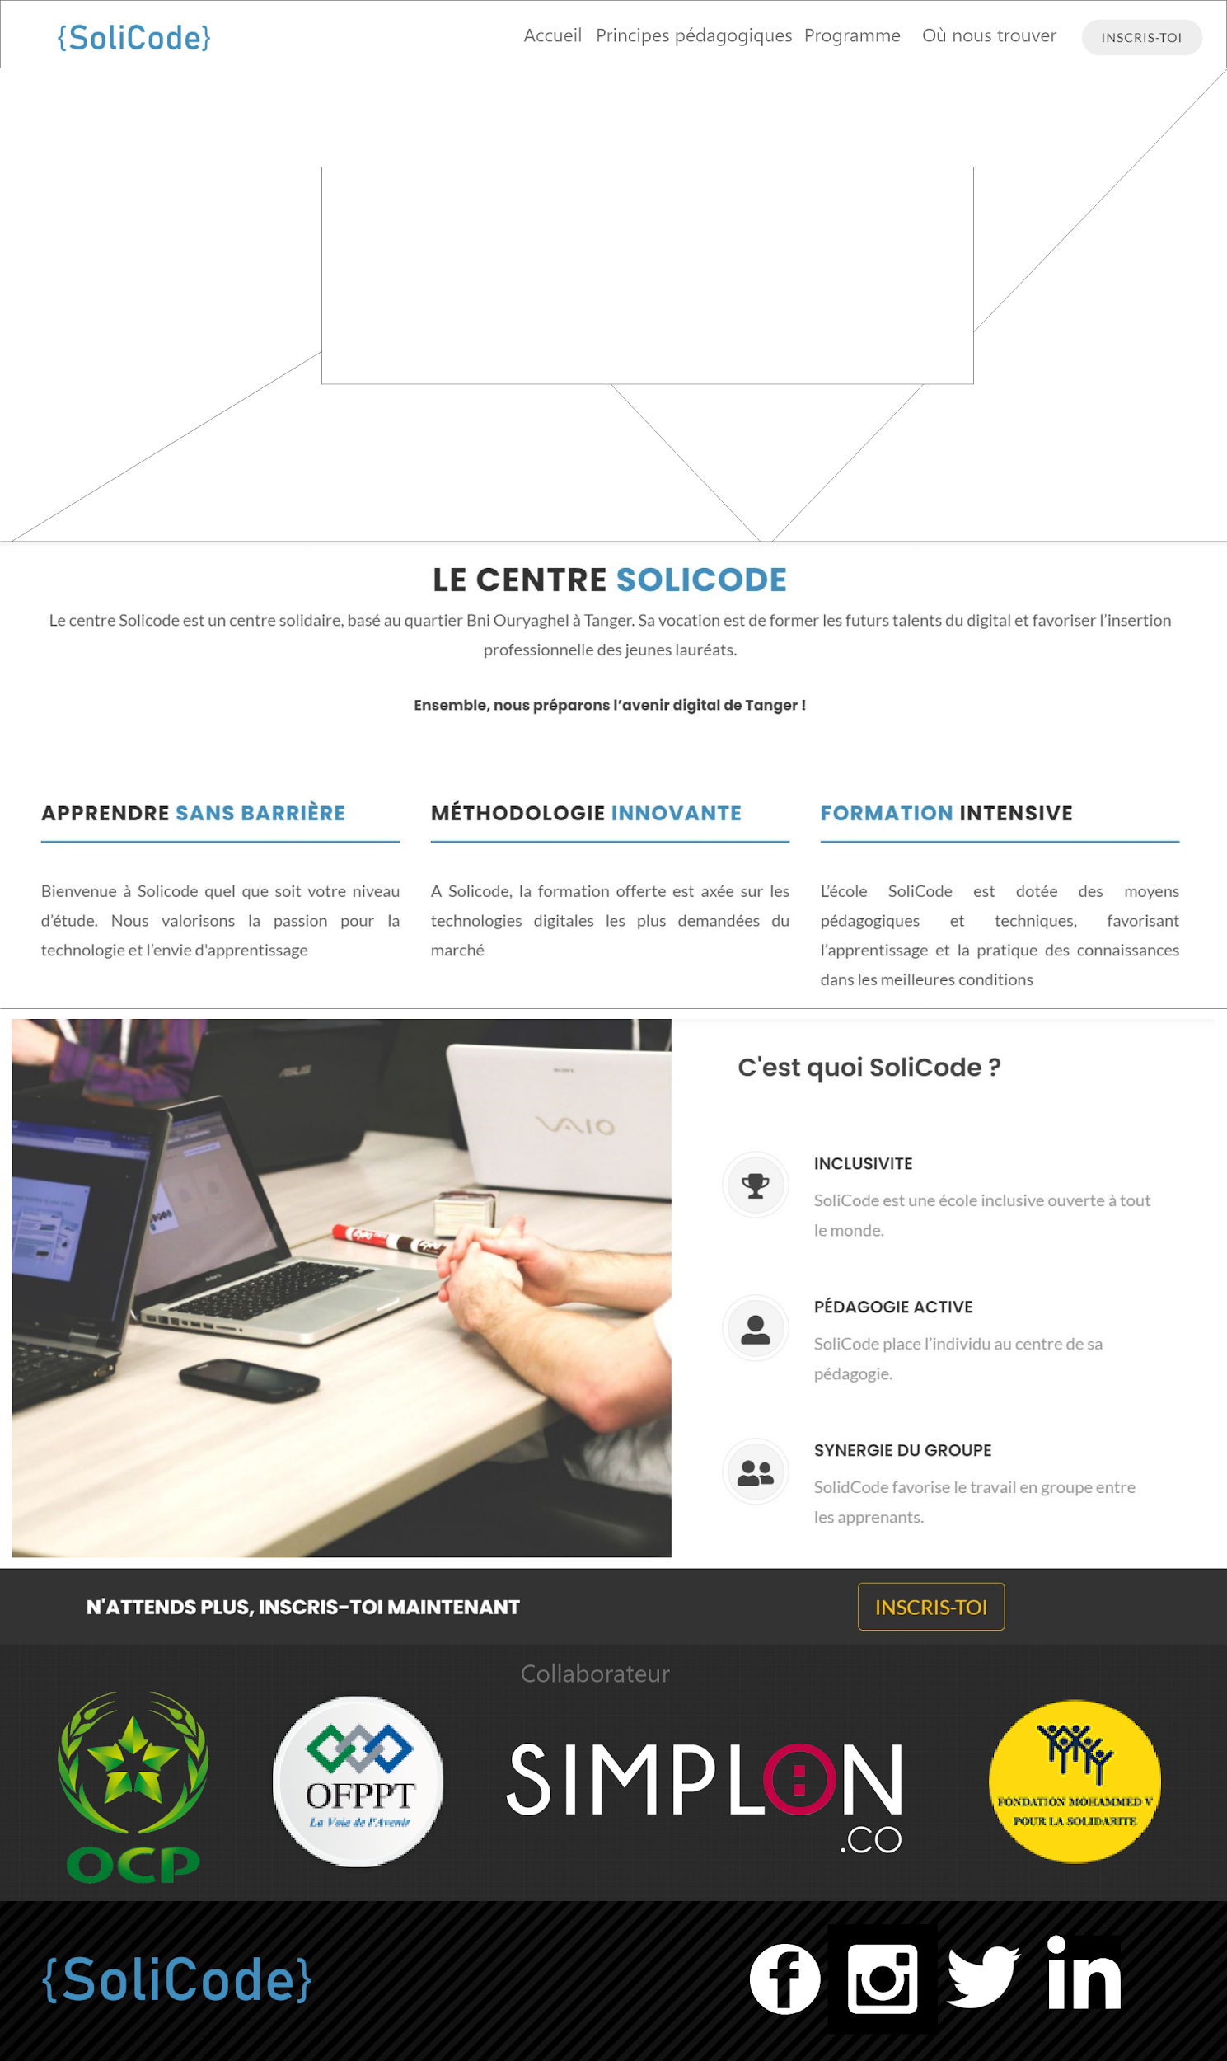
Prototyper sa solution

